Slide 1

“ESTUDIO DE MERCADO, PLAN DE MARKETING Y ANALISIS ECONOMICO-FINANCIERO PARA LA INTRODUCCIÓN Y COMERCIALIZACIÓN DE LA LOCIÓN ANTIMICÓTICA NATURAL “CONYDERM” EN LA CIUDAD DE GUAYAQUIL Y SU EXPANSION EN EL MERCADO EUROPEO”

Slide 2

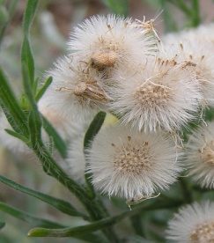
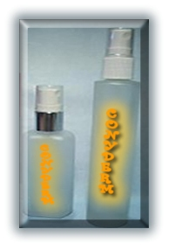
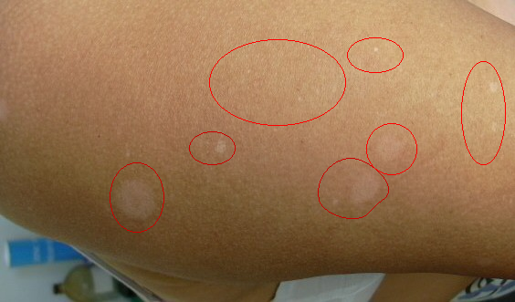
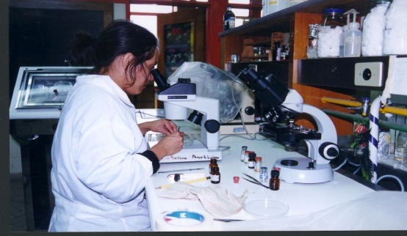

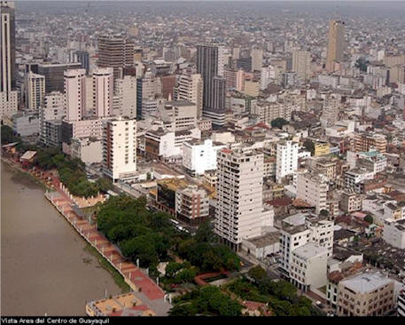
INTRODUCCION
Pitiriasis Versicolor
Guayaquil
Europa

Slide 3
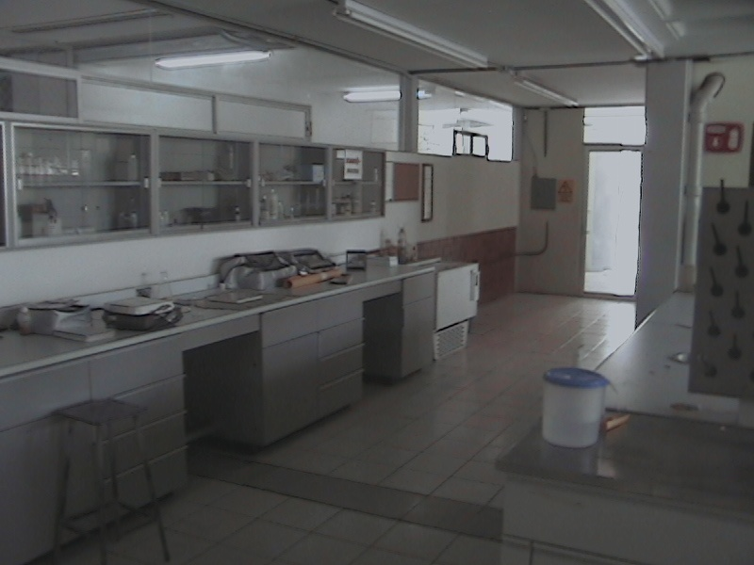
CONSIDERACIONES INICIALES
PM Natural’s
Dra. Patricia Manzano
15 Diciembre 2007
Pitiriasis Versicolor
Hongo Pityrosporum orbiculare (Malassezia Furfur)
Localizado frecuentemente en el tórax, abdomen, brazos, cara y muslos.
Presenta placas circulares de 1cm. a 2cms de diámetro.

Slide 4
INVESTIGACION DE MERCADO
Determinar cuáles son los aspectos más valorados por los clientes en el momento de hacer una compra.
Determinar la frecuencia de consumo de los productos en mención.
Determinar la participación de mercado que tienen los negocios de este sector.
Determinar el grado de satisfacción actual de los clientes que consumen productos medicinales para la piel.
Es conocer al consumidor y evaluar la aceptación que tendría el producto en el mercado Guayaquileño.
Identificar el perfil del consumidor.

Slide 5
Prueba Piloto: Muestra 30 encuestas P=0,52 Q=0.48
Mercado Meta: Personas 15-65 años.
Consumidores Finales: Población Económicamente Activa (Guayaquil)
        Geográficamente: Ciudad de Guayaquil
        Demográficamente: Edad, Genero, Estado Civil
        Psicográficamente: Estilo de Vida
Tamaño de la Muestra: Nivel de confianza del 0.95%

Slide 6
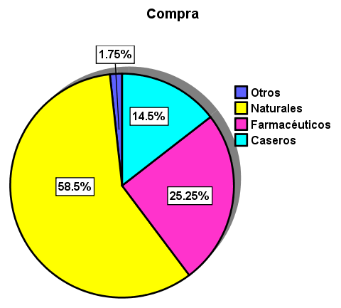
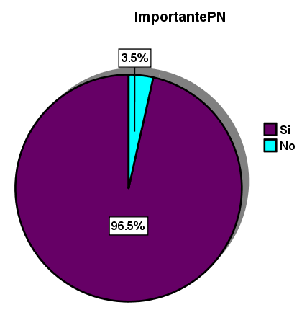
ANALISIS DE OBJETIVOS DE LA INVESTIGACION
Determinar la Preferencia en Compra de Productos Medicinales

Slide 7
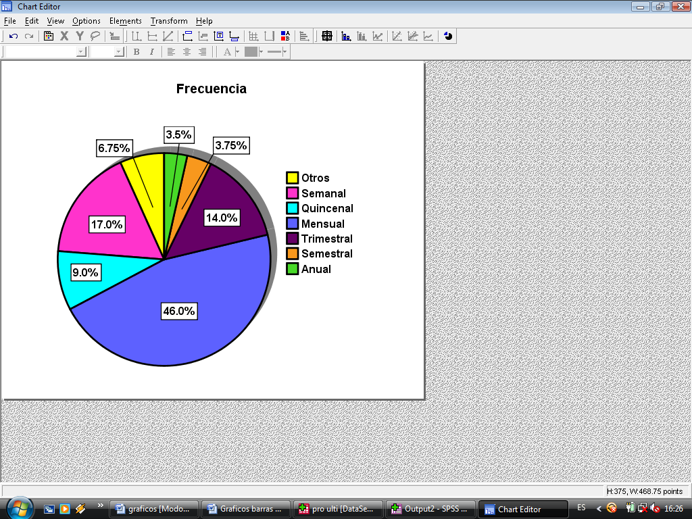
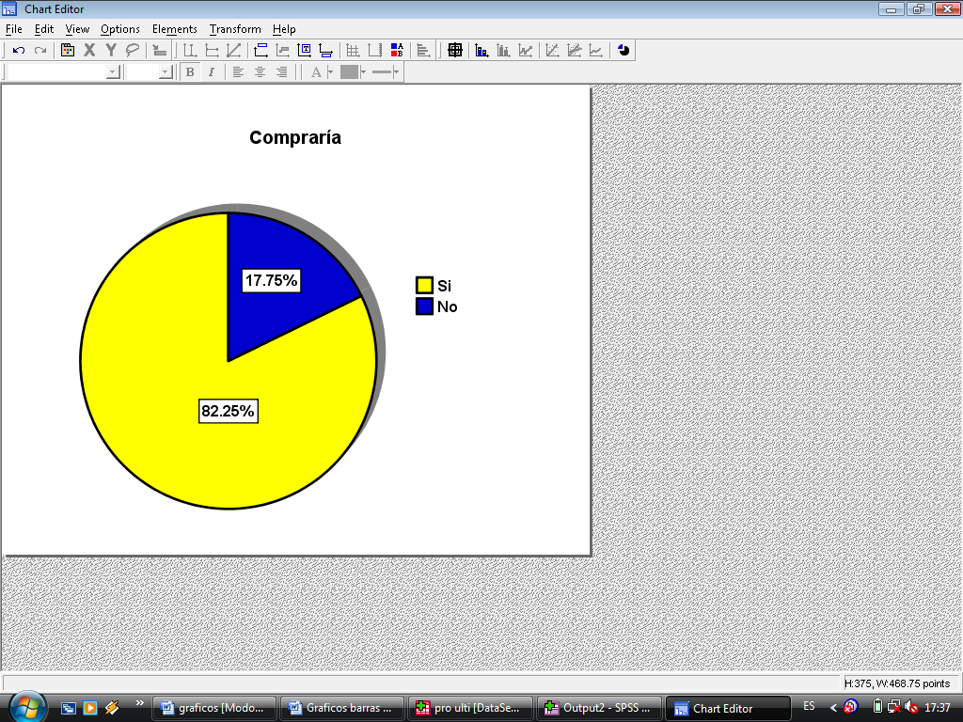
Determinar la Frecuencia de Consumo de Productos Medicinales

Slide 8
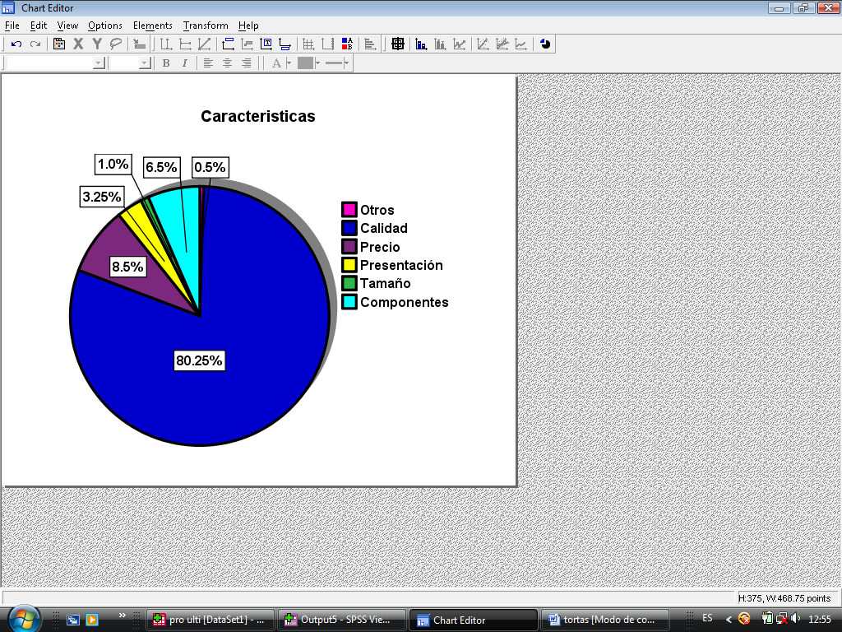
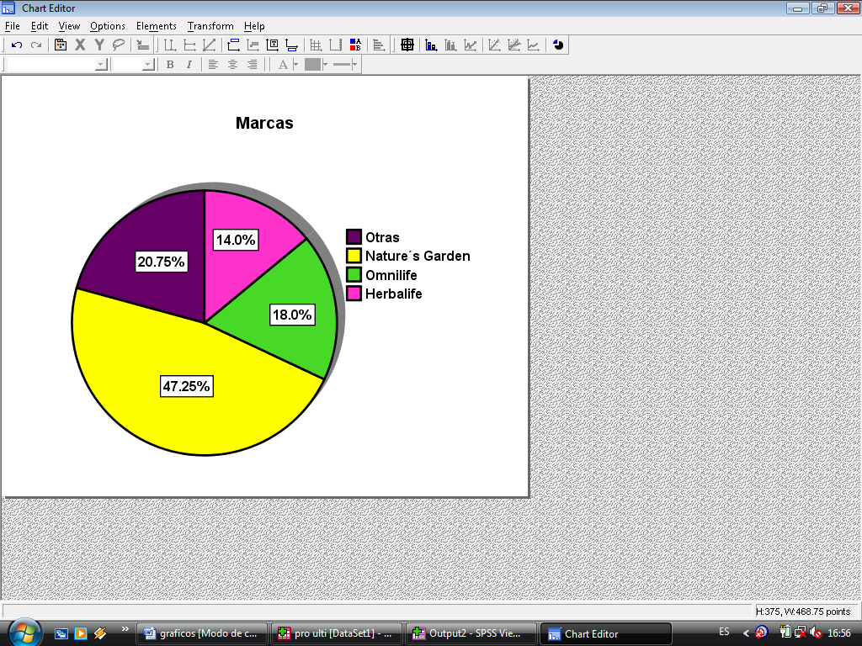
Determinar los aspectos más valorados por los clientes al momento de hacer una compra
Determinar la participación de Mercado que tienen los negocios de este sector

Slide 9



PERFIL DEL CONSUMIDOR
15-20 años ( Poder de Compra Intrafamiliar)
20-25 años
Mayor 25 años

Slide 10
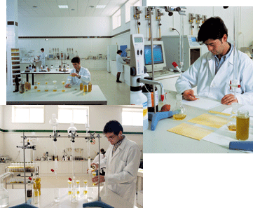
EMPRESA
    Misión
Proveer un producto natural con el más alto estándar de calidad y eficacia en prevenir, curar y mantener radiante la piel, ofreciendo un excelente servicio a un bajo costo.
    Visión
Posesionarse como una empresa líder en la comercialización, distribución y venta de productos naturales a nivel nacional.

Slide 11
PM Natural’s tiene como objetivo General lograr una alta participación de mercado en la venta de productos naturales basados en los principios de confianza y satisfacción del cliente.
Definir estrategias de marketing que permitan posesionar el nombre CONYDERM en la mente del consumidor para así lograr aumento en ventas dado el reconocimiento de marca que tenga el producto.
Diseñar estrategias de crecimiento sostenido, que permitan llegar a cada cliente potencial existente en el mercado.
Tener una cadena de distribución eficiente que satisfaga la necesidad del distribuidor más exigente y más lejano que podamos tener.

Slide 12
CONSTITUCION LEGAL
  PM Natural’s está constituida como empresa unipersonal
Ley Municipal
  Registro de Patente
  Permiso de funcionamiento
Rentas Internas
  La obtención del Registro Único del Contribuyente (R.U.C.
  Emitir facturas o notas de venta
  Realizar declaraciones mensuales del Impuesto al Valor Agregado (I.V.A.), Retenciones en la Fuente y declaraciones anuales del Impuesto a la Renta
  Llevar Contabilidad
Seguro Social
  Obtención del Número Patronal
  Afiliar a los empleados

Slide 13
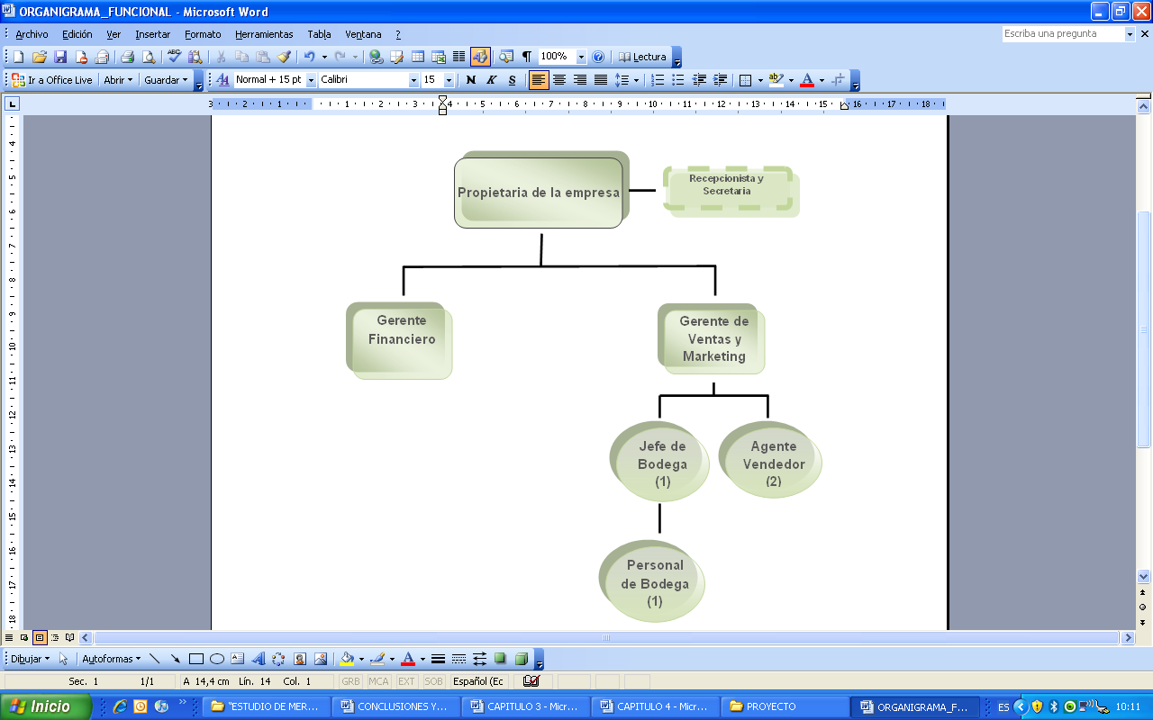
DESCRIPCION DE RESPONSABILIDAD

Slide 14
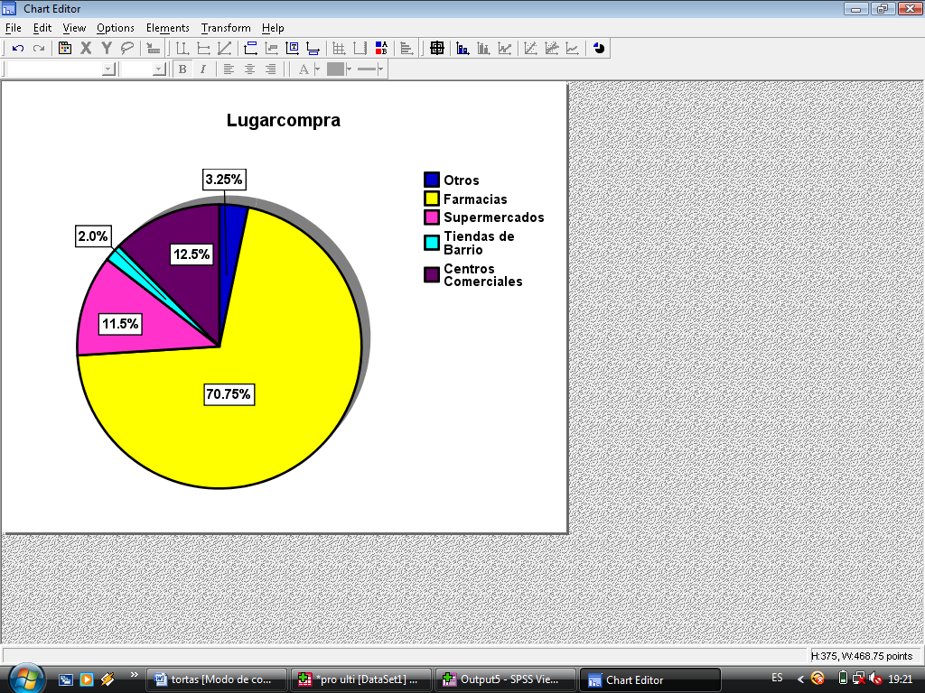
CARTERA DE CLIENTES
4 cadenas reconocidas de farmacias como lo son las Farmacias Fibeca-Sana Sana, Cruz Azul, Pharmacy´s y Victoria..
La empresa realizará un estudio de mercado para implementar el sistema de venta al por menor.

Slide 15



EL PRODUCTO
Loción antimicótica elaborada a base de extractos alcohólicos de la especie Conyza Bonariensis.
Aceite Mineral
Agua (cantidad suficiente para 100 ml)

Slide 16
CUANTIFICACION DE LA DEMANDA
La demanda de la Loción CONYDERM está basada en la población de la ciudad de Guayaquil entre 15 y 65 años, que es de 1’127.414 habitantes; Hombre 644.510 y Mujeres 482.904
MERCADO LATENTE
MERCADO REAL
MERCADO ACTUAL: 58.5% (659,537).
MERCADO POTENCIAL

Slide 17

FUERZA DE PORTER
Competencia Potencial
Poder de negociación de los proveedores
Poder de negociación de los compradores
Rivalidad entre los Competidores
Amenaza de ingreso de productos sustitutos

Slide 18
F.O.D.A.
FACTORES INTERNOS
 | VALOR % | CALIFICACIÓN | VALOR PONDERADO
FORTALEZAS
Calidad | 20% | 4 | 0,80
Prestigio | 13% | 3 | 0,39
Servicio | 16% | 4 | 0,64
 |  |  | 1,83
DEBILIDADES
Estructura Administrativa | 17% | 2 | 0,34
Producción | 20% | 1 | 0,20
Infraestructura | 14% | 1 | 0,14
 |  |  | 0,68
TOTAL | 100% | 15 | 2,51
FACTORES EXTERNOS
 | VALOR % | CALIFICACIÓN | VALOR PONDERADO
OPORTUNIDADES
Tener Local | 20% | 2 | 0,40
Cartera de Productos | 18% | 3 | 0,54
Nuevos Mercados | 14% | 2 | 0,28
 |  |  | 1,22
AMENAZAS
Barreras de Entrada Bajas | 16% | 1 | 0,16
Fortalecimiento de Competidores | 19% | 2 | 0,38
Precio de Competidores | 13% | 3 | 0,39
 |  |  | 0,93
TOTAL | 100% | 13 | 2,15

Slide 19
F.O.D.A.
FACTORES INTERNOS
MAPA DE DIAGNOSTICO
DEBILIDADES
FORTALEZAS
FORTALEZAS
1
2.51
4
0;1,83
2.5
LIMBO
PARAISO
1,15
PM Natural´s
AMENAZAS
0;-0,93
0,29
OPORTUNIDADES
FACTORES EXTERNOS
0;1,22
OPORTUNIDADES
AMENAZAS
0;-0,68
4
1
2.15
2.5
INFIERNO
PURGATORIO
PM Natural´s
DEBILIDADES

Slide 20
FODA
FORTALEZAS
Constantes Investigaciones
Experiencia en el área Investigativa
Productos Naturales sin efectos secundarios
Procesos y Procedimientos de Calidad.
Productos Patentados
DEBILIDADES
Falta de Publicidad
Que una empresa ofrezca un producto similar a menor precio
La clonación de los productos de PM Natural´s
OPORTUNIDADES
Mercado en Crecimiento
Posibilidades de exportación
Brindar un excelente servicio para no perder la oportunidad de crecimiento
Captar participación de mercado aprovechando el complemento con la unidad de negocio investigativa
AMENAZAS
Pocas Barreras de entradas
Productos Sustitutos
Productos Importados
Nuevos Competidores
Aumento de la Inflación

Slide 21
PLAN DE MARKETING
ESTRATEGIAS DE MERCADO
ESTRATEGIAS COMPETITIVAS
Participación de Mercado Nature’s Garden.
Campaña Publicitaria.
ESTRATEGIAS DE CRECIMIENTO
Captar nuevos mercados (Nacional, Europa).
Nuevos productos (Local).
POSICIONAMIENTO
Empresa y Producto, Publicidad
Calidad, Innovación.

Slide 22
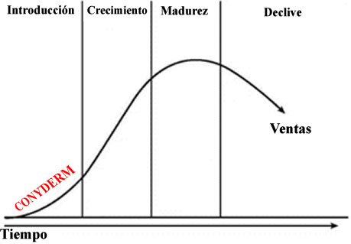
MARKETING MIX
PRODUCTO
Jóvenes y adultos 15-65 años.
Conyderm
Loción No olor, no color, fácil aplicación.
Cubrir expectativas de los consumidores.
Innovación del producto (Investigación de Mercado)

Slide 23
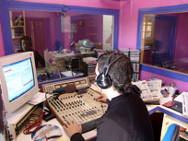
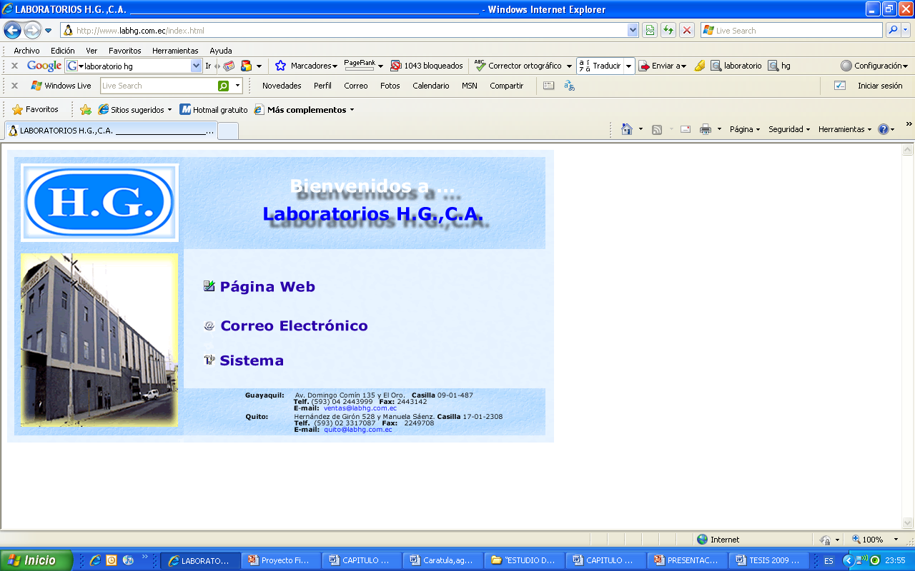

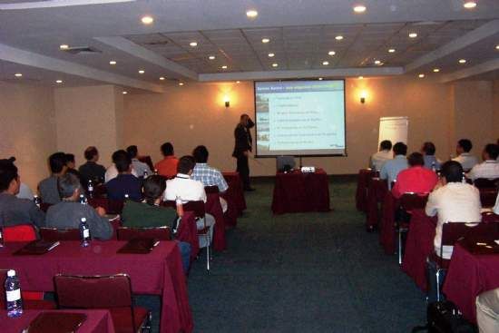


CADENA DE VALOR
Logística Interna: Proveedor Laboratorio H.G.
Logística Externa:
5% de producción, entrega máximo 48 hrs.
Marketing y Ventas:
Medios de difusión.
Servicios:
Capacitaciones a los agentes vendedores

Slide 24
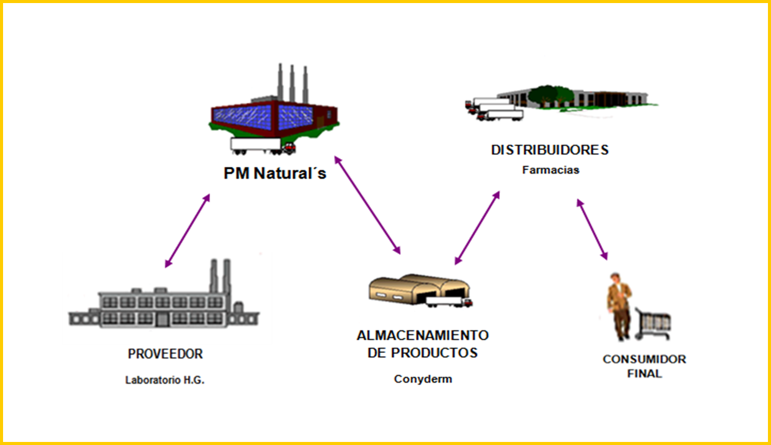
CADENA DE ABASTECIMIENTO

Slide 25


PRECIO
PLAZA
Precio similar al precio de mercado.
Encuesta 58.75% $5-$10
Fibeca - Sana Sana
Cruz Azul
Pharmacy’s
Victoria
PROMOCION
Imagen
Publicidad

Slide 26
ANALISIS FINANCIERO
Población Económicamente Activa: 1.127.414.
Demanda 58,50%: 659.537.
% Crecimiento de las Farmacias: 1,25%.
Tasa de Inflación: 2,70%
# de Farmacias: 2350.
# de Farmacias a Captar: 118
Numero de Productos: 281.
Demanda Anual: 32.977
Ingreso Anual: $ 178.075,04
Precio de Venta al Público: $ 5,40.
Precio de Costo: $ 2,62
Costo de Producción: $ 1,69
Costo Adicional por Producto: $ 0,93

Slide 27
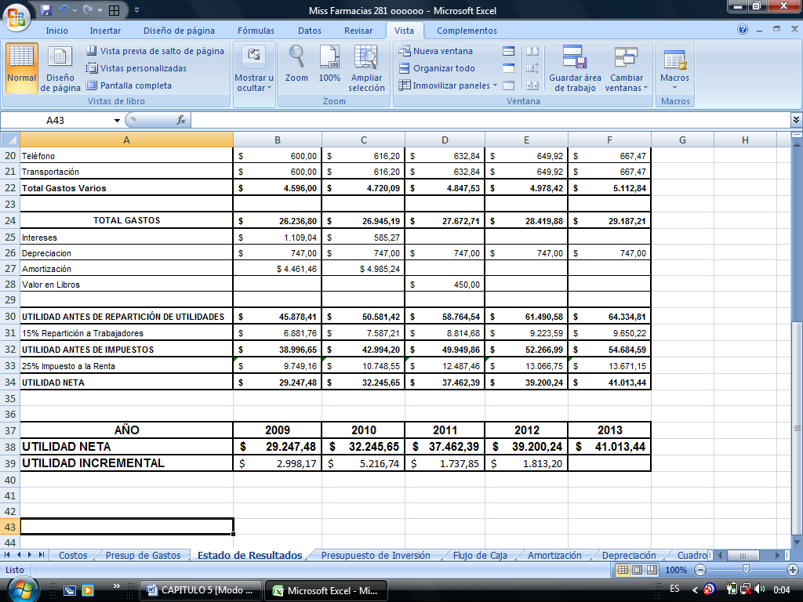
Estado de Resultados
Flujo de Caja
INVERSION
Año | FLUJO | FLUJO INCREMENTAL
 |  | $ (9.447)
2009 | $ 28.377,20 | $ 2.808,30
2010 | $ 31.185,50 | $ 6.123,89
2011 | $ 37.309,39 | $ 2.637,85
2012 | $ 39.947,24 | $ 3.428,20
2013 | $ 43.375,44
TOTAL INVERSIÓN | $ 18.893,40
Inversión Fija | $ 5.775,00
Capital de Trabajo | $ 13.118,40
Capital Social | $ 9.446,70
Financiamiento | $ 9.446,70
Tasa de Endeudamiento | 11,74%
VAN | $ 2.865
TIR | 25,60%

Slide 28
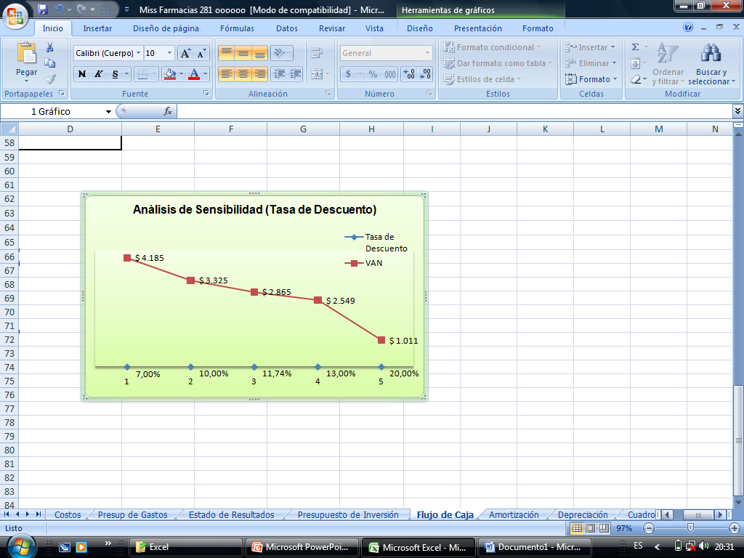
ANALISIS DE SENSIBILIDAD

Slide 29
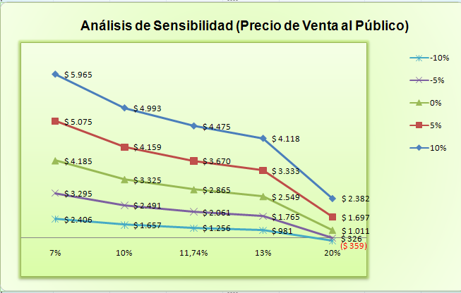
ANALISIS DE SENSIBILIDAD

Slide 30
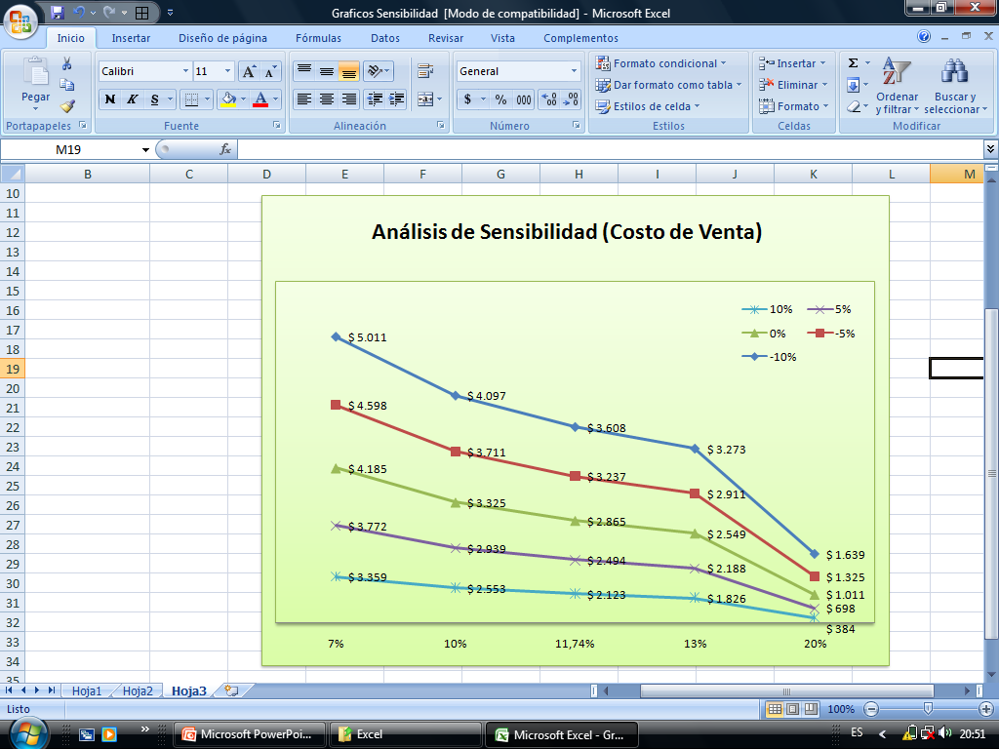
ANALISIS DE SENSIBILIDAD

Slide 31
EXPORTACION
  DOCUMENTACION NECESARIA
RUC de exportador.
Factura comercial original.
Autorizaciones previas (Certificaciones).
Certificado de Origen (cuando el caso lo amerite).
Registro como exportador Corporación Aduanera Ecuatoriana.
Documento de Transporte
    TRAMITES ADUANEROS
Exportador o el agente de aduana presentará ante el Departamento de Exportación:
DAU impresa. (Declaración Aduanera de Exportación)
Orden de Embarque impresa.
Facturas comerciales definitivas.
Documentos de Transporte.
Originales de Autorizaciones Previas (cuando aplique).

Slide 32
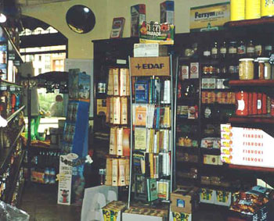
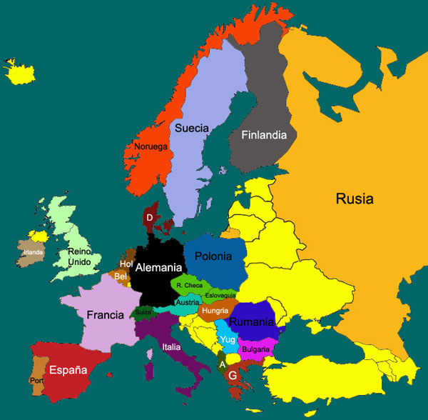
DESCRIPCION DEL MERCADO
Los Consumidores tienen demandas altas con respecto a medicina segura, saludable y orgánica.
El entrar en este tipo de mercado requiere su estudio ya que se rigen por un estricto análisis y control de calidad de los productos que ingresan a estos países. Por ejemplo:
Alemania y Francia, se requiere una evidencia concluyente de su eficacia, El Reino Unido, son lanzados al mercado sin un control regulador de su eficacia.

Slide 33
        Riesgos:
Lanzarse a ciegas: Uno de los riesgos más frecuentes y fáciles de evitar son aquellos que resultan de la inexperiencia.
Riesgos financieros: Es posible que se envíe la mercadería y no reciba su pago.
Riesgos legales:
La empresa puede involucrarse en negocios “atractivos”, ricos de noche mañana.
Riesgos políticos: Aquellos que pueden darse debido a cambios drásticos en la política del país. Restricciones sorpresivas a la exportación.
Para Exportar a Europa:
Es necesario cumplir con la legislación sanitaria y de protección del medio ambiente.
Conocer los permisos, simbologías, etc.
Ventajas:
Ampliar la participación
Incrementar
Reducir los riesgos
Innovar el producto

Slide 34
CONCLUSION
La introducción de la Loción Antimicótica CONYDERM se presenta como una excelente alternativa y con proyección a futuro, por las altas perspectivas de crecimiento en la demanda de productos naturales a nivel nacional y en especial en el mercado Europeo.
La Investigación de mercado realizada en la ciudad de Guayaquil fue muy importante, ya que se realizo un análisis de mercado para conocer las ventajas que tendría el producto en el mercado.
Concluyendo podemos decir que el proyecto es rentable ya que tiene una TIR de 25,60% y un VAN de $ 2.865,48.

Slide 35
RECOMENDACION
Se recomienda a PM Natural´s aumentar las perspectivas de crecimiento y proyectarse a nivel nacional, mediante un análisis que le permita obtener un mayor alcance en las ventas y en el numero de clientes.
Aumentar el personas de ventas, para obtener un mayor crecimiento a nivel nacional.
Estudiar a fondo el mercado Europeo, debido a que cada país de este bloque tiene sus propias barreras de entrada.
Finalmente como sabemos Ecuador es un país con grandes riquezas en recursos naturales, debemos aprender a utilizarlos, para obtener beneficios como lo podrá hacer PM Natural´s

Slide 36
Muchas Gracias
JAMIES ARACELY ESCOBAR AVILES
LEIDY ESTEFANIA RUIZ CHILIQUINGA

